Slide 1

Je compose pour vous avec ma douce et fidèle amie
A l ’automne de ma vie
N°7 par Lande

Slide 2

Je compose pour vous avec ma douce et fidèle amie

Slide 3
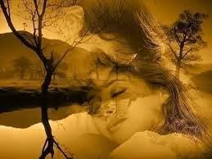
Je compose pour vous avec ma douce et fidèle amie
« Si je pouvais vivre une nouvelle fois ma vie,
j’essaierais d’y commettre plus d’erreurs,

Slide 4
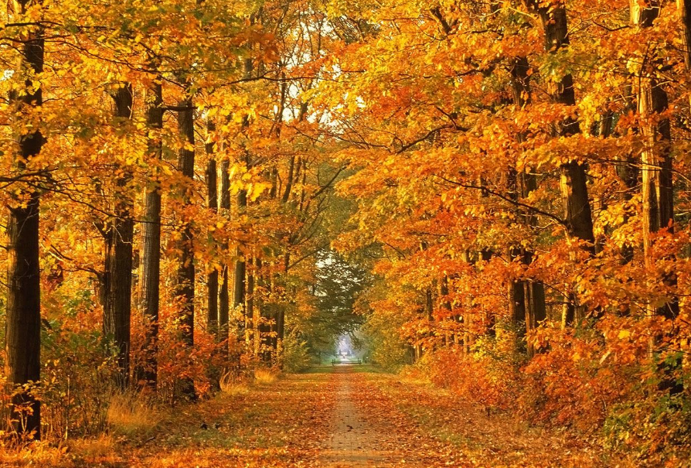
Je compose pour vous avec ma douce et fidèle amie
je n’essaierais pas d’être parfait, je serais plus détendu,
je serais encore plus bête que ce que j’ai été, en fait.

Slide 5
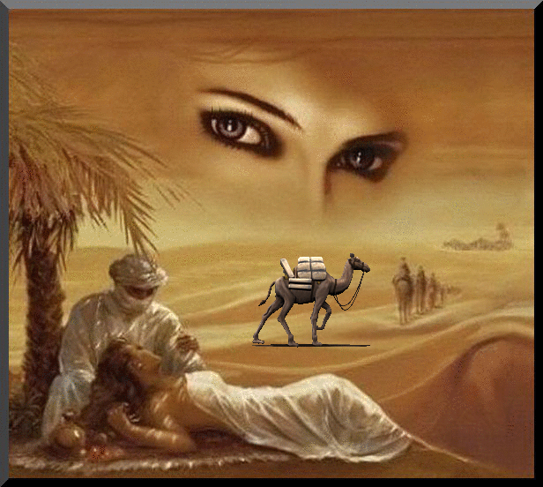
Je compose pour vous avec ma douce et fidèle amie
Je prendrais peu de choses au sérieux.
J’aurais moins de soucis d’hygiène.

Slide 6
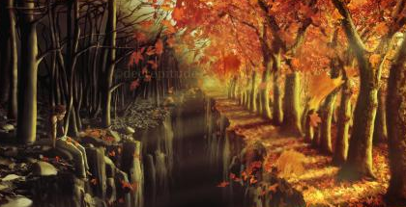
Je compose pour vous avec ma douce et fidèle amie
Je m’exposerais à plus de risques,
je ferais plus de voyages,

Slide 7

Je compose pour vous avec ma douce et fidèle amie
je contemplerais plus de crépuscules,
j’escaladerais plus de montagnes,

Slide 8

Je compose pour vous avec ma douce et fidèle amie
je nagerais dans plus de rivières.
J’irais à plus d’endroits où je ne suis jamais allé,

Slide 9
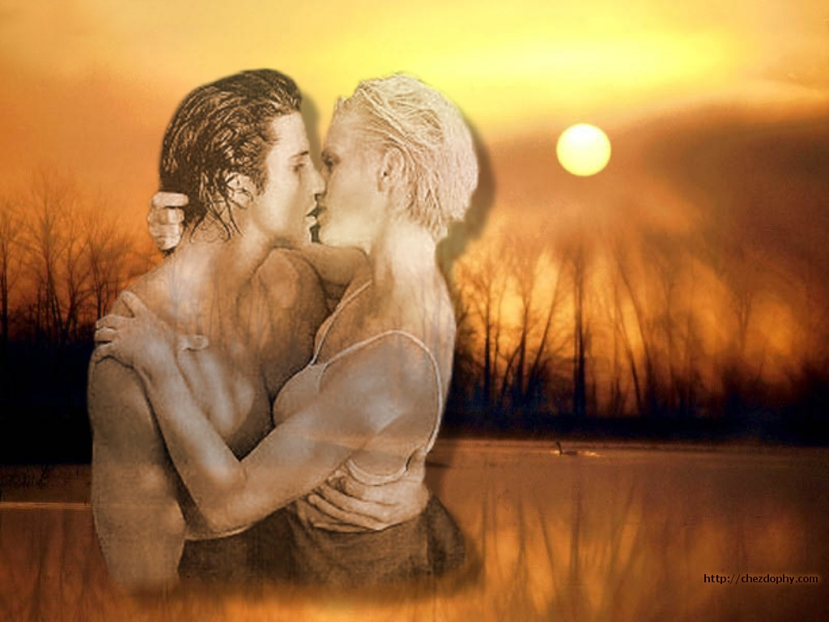
Je compose pour vous avec ma douce et fidèle amie
j’aurais plus de problèmes réels
et moins de problèmes imaginaires.

Slide 10
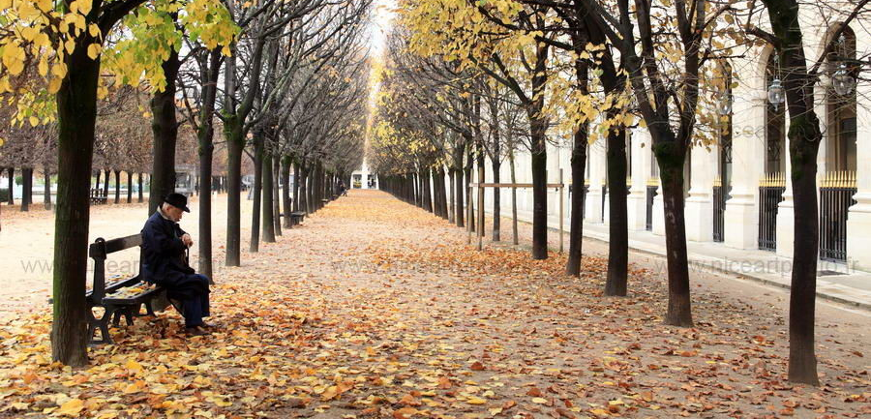
Je compose pour vous avec ma douce et fidèle amie
J’ai été une de ces personnes qui ont vécu sagement
et abondamment chaque minute de leur vie ;

Slide 11

Je compose pour vous avec ma douce et fidèle amie
bien sûr que j’ai eu des moments d’allégresse,
mais si je pouvais revenir en arrière,

Slide 12
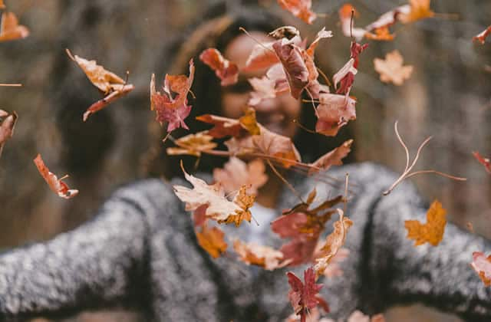
Je compose pour vous avec ma douce et fidèle amie
j’essaierais d’avoir seulement de bons moments.
Ne perds pas le présent.

Slide 13
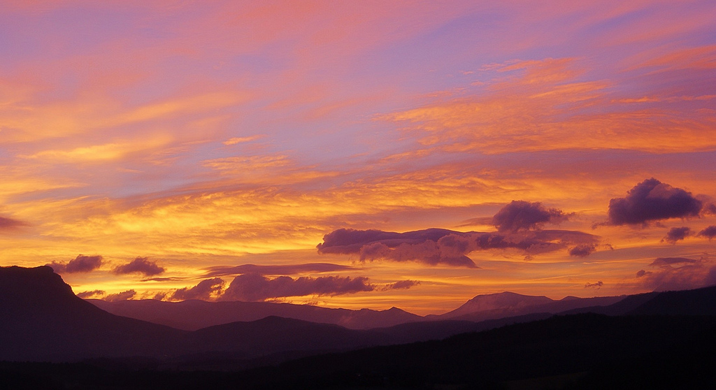
Je compose pour vous avec ma douce et fidèle amie
Moi, j’étais l’un de ceux qui ne vont nulle part sans
un thermomètre, une bouillotte, un parapluie et un parachute ;

Slide 14
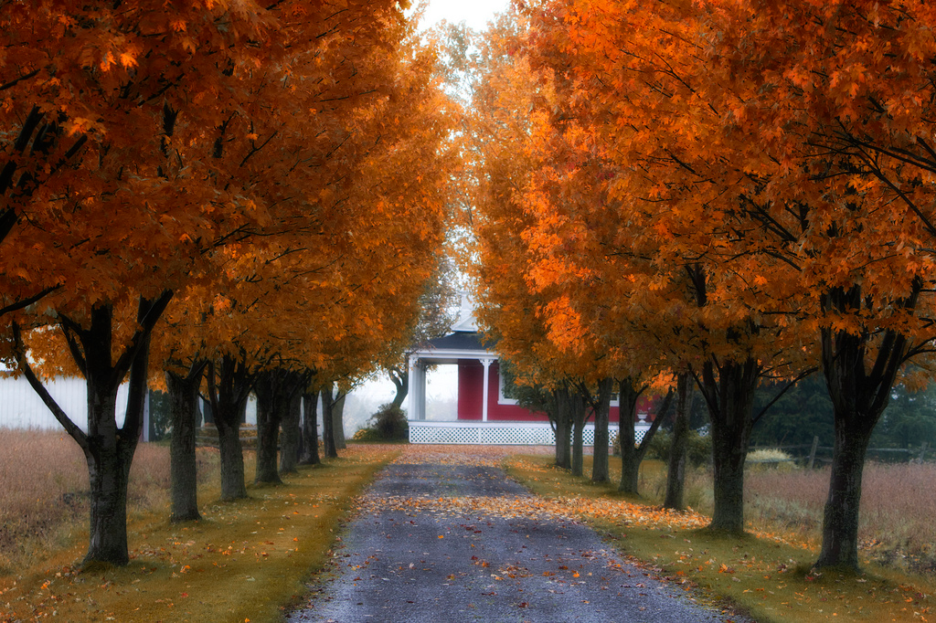
Je compose pour vous avec ma douce et fidèle amie
si je pouvais recommencer à vivre,
je voyagerais plus légèrement.

Slide 15
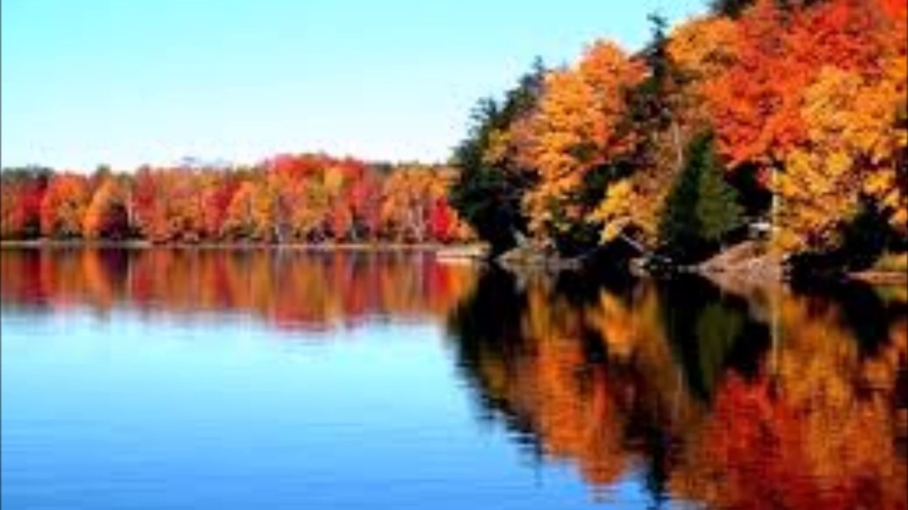
Je compose pour vous avec ma douce et fidèle amie
Si je pouvais recommencer à vivre,
je commencerais par marcher pieds nus

Slide 16
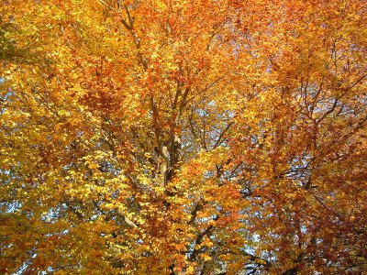
Je compose pour vous avec ma douce et fidèle amie
depuis le début du printemps jusqu’à la fin de l’automne.
Et je jouerais davantage avec les enfants,

Slide 17

Je compose pour vous avec ma douce et fidèle amie
si j’avais encore une vie devant moi.
Seulement, voilà, j’ai 85 ans et je suis en train de mourir. »

Slide 18

Je compose pour vous avec ma douce et fidèle amie

Slide 19
Je compose pour vous avec ma douce et fidèle amie
C’était
A l ’automne de ma vie
N°7 par Lande

